Slide 1
Vårmøte 2017
Scandic Gardermoen Airport Hotell
10.06.17

Slide 2
Agenda
Tidspunkt | Tema | Ansvarlig
10:00-10:15 | Velkommen, presentasjon av deltakere | RB
10:15-11:30 | Statusrapport randonee og telemark | MB + MG
11:30-13:00 | Ekstraordinært skiting, inkludert lunsj
13:00-13:45 | Oppsummering fra regionene Aktiviteter Planer for neste år Etc. | Regionsansvarlige
13:45-14:30 | Handlingsplan/årshjul Diskusjon om fokus fremover, tilnærming til SUM | RB
14:30-14:40 | Valg av deltakere til valgkomite | RB
14:40-15:30 | Satsningsgruppen | Arnstein Sunde
15:30-16:15 | Den moderne telemarksbølgen | Eivind Å Skille
16:15-16:45 | Pause
16:45-17:45 | Rapport fra FIS-møtet | BG
17:45-18:00 | Avslutning/oppsummering | BG

Slide 3

Presentasjonsrunde

Slide 4
Agenda
Tidspunkt | Tema | Ansvarlig
10:00-10:15 | Velkommen, presentasjon av deltakere | RB
10:15-11:30 | Statusrapport randonee og telemark | MB + MG
11:30-13:00 | Ekstraordinært skiting, inkludert lunsj
13:00-13:45 | Oppsummering fra regionene Aktiviteter Planer for neste år Etc. | Regionsansvarlige
13:45-14:30 | Handlingsplan/årshjul Diskusjon om fokus fremover, tilnærming til SUM | RB
14:30-14:40 | Valg av deltakere til valgkomite | RB
14:40-15:30 | Satsningsgruppen | Arnstein Sunde
15:30-16:15 | Den moderne telemarksbølgen | Eivind Å Skille
16:15-16:45 | Pause
16:45-17:45 | Rapport fra FIS-møtet | BG
17:45-18:00 | Avslutning/oppsummering | BG

Slide 5
Sportslig status
Randonee – Randosjef Martin
Telemark – Sportssjef Martin

Slide 6
Agenda
Tidspunkt | Tema | Ansvarlig
10:00-10:15 | Velkommen, presentasjon av deltakere | RB
10:15-11:30 | Statusrapport randonee og telemark | MB + MG
11:30-13:00 | Ekstraordinært skiting, inkludert lunsj
13:00-13:45 | Oppsummering fra regionene Aktiviteter Planer for neste år Etc. | Regionsansvarlige
13:45-14:30 | Handlingsplan/årshjul Diskusjon om fokus fremover, tilnærming til SUM | RB
14:30-14:40 | Valg av deltakere til valgkomite | RB
14:40-15:30 | Satsningsgruppen | Arnstein Sunde
15:30-16:15 | Den moderne telemarksbølgen | Eivind Å Skille
16:15-16:45 | Pause
16:45-17:45 | Rapport fra FIS-møtet | BG
17:45-18:00 | Avslutning/oppsummering | BG

Slide 7
Agenda
Tidspunkt | Tema | Ansvarlig
10:00-10:15 | Velkommen, presentasjon av deltakere | RB
10:15-11:30 | Statusrapport randonee og telemark | MB + MG
11:30-13:00 | Ekstraordinært skiting, inkludert lunsj
13:00-13:45 | Oppsummering fra regionene Aktiviteter Planer for neste år Etc. | Regionsansvarlige
13:45-14:30 | Handlingsplan/årshjul Diskusjon om fokus fremover, tilnærming til SUM | RB
14:30-14:40 | Valg av deltakere til valgkomite | RB
14:40-15:30 | Satsningsgruppen | Arnstein Sunde
15:30-16:15 | Den moderne telemarksbølgen | Eivind Å Skille
16:15-16:45 | Pause
16:45-17:45 | Rapport fra FIS-møtet | BG
17:45-18:00 | Avslutning/oppsummering | BG

Slide 8
Agenda
Tidspunkt | Tema | Ansvarlig
10:00-10:15 | Velkommen, presentasjon av deltakere | RB
10:15-11:30 | Statusrapport randonee og telemark | MB + MG
11:30-13:00 | Ekstraordinært skiting, inkludert lunsj
13:00-13:45 | Oppsummering fra regionene Aktiviteter Planer for neste år Etc. | Regionsansvarlige
13:45-14:30 | Handlingsplan/årshjul Diskusjon om fokus fremover, tilnærming til SUM | RB
14:30-14:40 | Valg av deltakere til valgkomite | RB
14:40-15:30 | Satsningsgruppen | Arnstein Sunde
15:30-16:15 | Den moderne telemarksbølgen | Eivind Å Skille
16:15-16:45 | Pause
16:45-17:45 | Rapport fra FIS-møtet | BG
17:45-18:00 | Avslutning/oppsummering | BG

Slide 9
Årshjul
Område | Vår | Sommer | Høst | Vinter
 | APR – MAI | JUN – AUG | SEP – NOV | DES – MAR
Toppidrett | Evaluering, laguttak, samlingsplaner | Samlinger | Samlinger, uttak | Uttak, reising, Jr-VM
Bredde/ rekruttering | Evaluering, planlegging | Breddesamling | Hintertux | Breddesamling
Administrasjon | Evaluering, klær, vårmøte, idrettsregistrering |  | Høstmøte, klær
NC/ NM | Evaluering, NM-arrangør | Terminliste, avtale med EQ | Terminliste | Resultater
Politikk | FIS-møte |  | FIS-møte
Økonomi | Sponsorat, evaluering |  | Budsjett
TK | Evaluering, vårmøte, handlingsplan |  | Høstfagmøte, handlingsplan

Slide 10
Handlingsplan 2016 – 2018 - SPØRSMÅL
Hvor skal NSF Telemark ha fokus?
…og hva må gjøres i krets/klubb?
Hvilke mål skal vi ha?
  Kortsiktige
  Langsiktige
Hvordan jobber vi effektivt med mål og handlinger
  Engasjement
  Drivende kraft lokalt
Hva virker, og når?
  Måler vi det vi bruker tid og penger på?

Slide 11
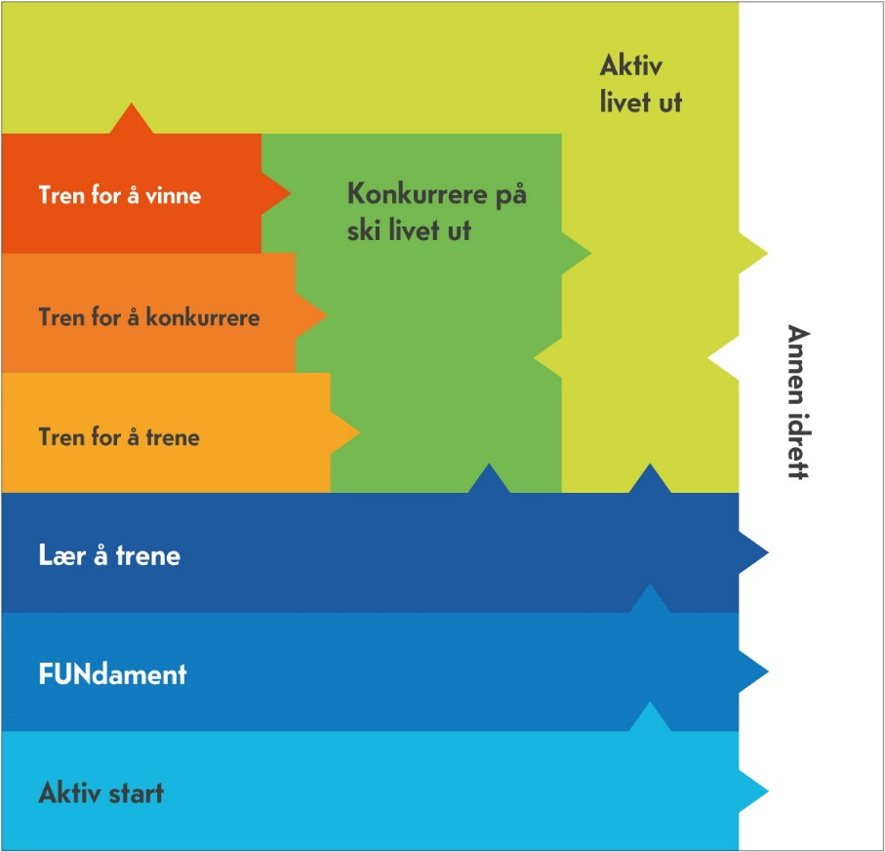
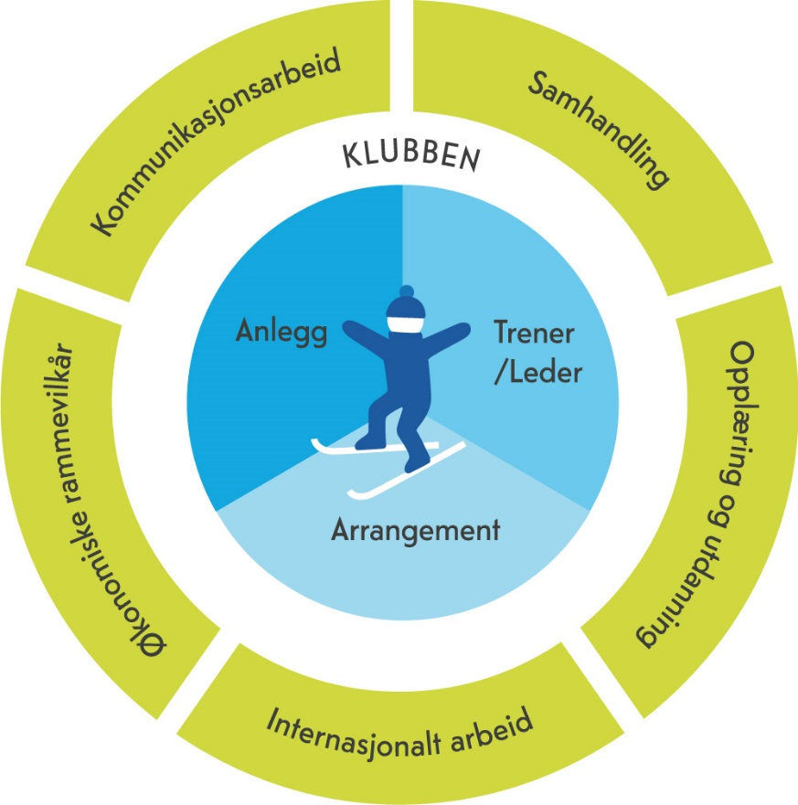
Oppfølging av Skiforbundets nye utviklingsmodell (SUM) + SPD
NSF Telemark
Krets/klubb

Slide 12
Agenda
Tidspunkt | Tema | Ansvarlig
10:00-10:15 | Velkommen, presentasjon av deltakere | RB
10:15-11:30 | Statusrapport randonee og telemark | MB + MG
11:30-13:00 | Ekstraordinært skiting, inkludert lunsj
13:00-13:45 | Oppsummering fra regionene Aktiviteter Planer for neste år Etc. | Regionsansvarlige
13:45-14:30 | Handlingsplan/årshjul Diskusjon om fokus fremover, tilnærming til SUM | RB
14:30-14:40 | Valg av deltakere til valgkomite | RB
14:40-15:30 | Satsningsgruppen | Arnstein Sunde
15:30-16:15 | Den moderne telemarksbølgen | Eivind Å Skille
16:15-16:45 | Pause
16:45-17:45 | Rapport fra FIS-møtet | BG
17:45-18:00 | Avslutning/oppsummering | BG

Slide 13
Agenda
Tidspunkt | Tema | Ansvarlig
10:00-10:15 | Velkommen, presentasjon av deltakere | RB
10:15-11:30 | Statusrapport randonee og telemark | MB + MG
11:30-13:00 | Ekstraordinært skiting, inkludert lunsj
13:00-13:45 | Oppsummering fra regionene Aktiviteter Planer for neste år Etc. | Regionsansvarlige
13:45-14:30 | Handlingsplan/årshjul Diskusjon om fokus fremover, tilnærming til SUM | RB
14:30-14:40 | Valg av deltakere til valgkomite | RB
14:40-15:30 | Satsningsgruppen | Arnstein Sunde
15:30-16:15 | Den moderne telemarksbølgen | Eivind Å Skille
16:15-16:45 | Pause
16:45-17:45 | Rapport fra FIS-møtet | BG
17:45-18:00 | Avslutning/oppsummering | BG

Slide 14
Valgkomite
Valgkomiteen skal ha en leder som også stiller i den sentrale valgkomiteen
  Forslag fra TK: Haagen Gjems
I tillegg må vi ha to personer til som hjelper Haagen med å sette sammen nytt TK som skal velges på tinget i Stavanger om et års tid

Slide 15
Agenda
Tidspunkt | Tema | Ansvarlig
10:00-10:15 | Velkommen, presentasjon av deltakere | RB
10:15-11:30 | Statusrapport randonee og telemark | MB + MG
11:30-13:00 | Ekstraordinært skiting, inkludert lunsj
13:00-13:45 | Oppsummering fra regionene Aktiviteter Planer for neste år Etc. | Regionsansvarlige
13:45-14:30 | Handlingsplan/årshjul Diskusjon om fokus fremover, tilnærming til SUM | RB
14:30-14:40 | Valg av deltakere til valgkomite | RB
14:40-15:30 | Satsningsgruppen | Arnstein Sunde
15:30-16:15 | Den moderne telemarksbølgen | Eivind Å Skille
16:15-16:45 | Pause
16:45-17:45 | Rapport fra FIS-møtet | BG
17:45-18:00 | Avslutning/oppsummering | BG

Slide 16
Agenda
Tidspunkt | Tema | Ansvarlig
10:00-10:15 | Velkommen, presentasjon av deltakere | RB
10:15-11:30 | Statusrapport randonee og telemark | MB + MG
11:30-13:00 | Ekstraordinært skiting, inkludert lunsj
13:00-13:45 | Oppsummering fra regionene Aktiviteter Planer for neste år Etc. | Regionsansvarlige
13:45-14:30 | Handlingsplan/årshjul Diskusjon om fokus fremover, tilnærming til SUM | RB
14:30-14:40 | Valg av deltakere til valgkomite | RB
14:40-15:30 | Satsningsgruppen | Arnstein Sunde
15:30-16:15 | Den moderne telemarksbølgen | Eivind Å Skille
16:15-16:45 | Pause
16:45-17:45 | Rapport fra FIS-møtet | BG
17:45-18:00 | Avslutning/oppsummering | BG

Slide 17
Agenda
Tidspunkt | Tema | Ansvarlig
10:00-10:15 | Velkommen, presentasjon av deltakere | RB
10:15-11:30 | Statusrapport randonee og telemark | MB + MG
11:30-13:00 | Ekstraordinært skiting, inkludert lunsj
13:00-13:45 | Oppsummering fra regionene Aktiviteter Planer for neste år Etc. | Regionsansvarlige
13:45-14:30 | Handlingsplan/årshjul Diskusjon om fokus fremover, tilnærming til SUM | RB
14:30-14:40 | Valg av deltakere til valgkomite | RB
14:40-15:30 | Satsningsgruppen | Arnstein Sunde
15:30-16:15 | Den moderne telemarksbølgen | Eivind Å Skille
16:15-16:45 | Pause
16:45-17:45 | Rapport fra FIS-møtet | BG
17:45-18:00 | Avslutning/oppsummering | BG

Slide 18
Rapport fra FIS-møtet Portoroz 23 – 27 mai
STATUS FINANS:
FIS telemark har ca. 40.000 CHF. til disposisjon.
STATUS SESONG 2016/2017:
Det har vært en økning i antall deltagende nasjoner, samt flere juniorer til start.
Det har vært 8 arrangørsteder. Alle får god tilbakemelding, inkludert Rjukan og Hurdal.
REGELENDRINGER:
En del forslag til mindre justeringer ble vedtatt. Forslag om at storslalåm skulle gjeninnføres i WC ble nedstemt.
Forslag om at øvelsen Parallel Sprint nå skal hete Dual Sprint. Forslaget fikk flertall.
WC KALENDER,
2017/2018:
WC på Rjukan er bestemt til 15 – 17 mars 2018. Hurdal er foreløpig et usikkerhetsmoment, da de gikk i underskudd i fjor. Helt nødvendig for Norge å finne en arrangør i tillegg til Rjukan. Dersom det kun blir en arrangør i Norge, vil det sterkt gå utover deltagelsen på Rjukan.
2018/2019:
Arbeidet er godt i gang.
Hvis vi får til et WC renn i Kina, må det bli i andre halvdel av februar 2019.
VM i 2019 blir på Rjukan og i 2021 blir det i Mürren i Sveits.
AVGIFTER:
Løperavgiften som må betales til arrangør ble vedtatt økt fra 100 til 110 CHF pr. dag. Dette skal dekke overnatting, mat og heiskort.
PROSJEKT BEIJING 2022 OG WC 2019:
NSF telemark fikk svært god tilbakemelding på initiativet og planen for det videre arbeidet mot telemark som OL gren. FIS telemark bevilget 5000CHF til prosjektet.
Det jobbes med at det kan arrangeres WC i Urumqi i Kina i februar 2019 og at kontakter i Kina kan hjelpe telemark til å komme på OL-programmet i Beijing 2022.

Slide 19
Agenda
Tidspunkt | Tema | Ansvarlig
10:00-10:15 | Velkommen, presentasjon av deltakere | RB
10:15-11:30 | Statusrapport randonee og telemark | MB + MG
11:30-13:00 | Ekstraordinært skiting, inkludert lunsj
13:00-13:45 | Oppsummering fra regionene Aktiviteter Planer for neste år Etc. | Regionsansvarlige
13:45-14:30 | Handlingsplan/årshjul Diskusjon om fokus fremover, tilnærming til SUM | RB
14:30-14:40 | Valg av deltakere til valgkomite | RB
14:40-15:30 | Satsningsgruppen | Arnstein Sunde
15:30-16:15 | Den moderne telemarksbølgen | Eivind Å Skille
16:15-16:45 | Pause
16:45-17:45 | Rapport fra FIS-møtet | BG
17:45-18:00 | Avslutning/oppsummering | BG

Slide 20
God tur hjem
…og god sommer!

